Slide 1
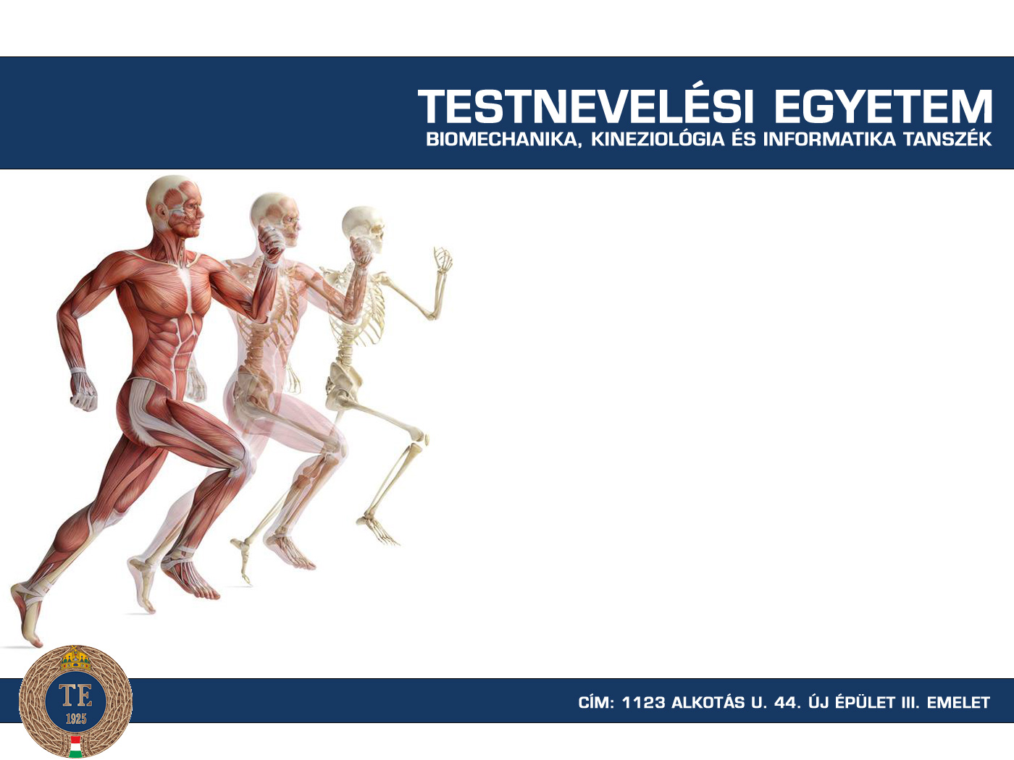
Mozgástanulás és szabályozás
Dr. Kopper Bence, Tóth Kata

Slide 2
Miről volt szó eddig?
Elemi jelenségek
Neuron
Felépítés
Típusai
  Pszeudo-unipoláris - érző
  Bipoláris - interneuron
  Multipoláris - motoneuron
    α
    β
    γ
Axon típusai
  Ia/Aα
  Ib/Aα
  II/Aβ
  III/Aγ,δ
  Vegetatív preaganglionáris/B
  IV/C
Akciós potenciál mechanizmusa
Izom
Felépítés
Izomrost típusok
  Lassú oxidatív (I, SO)
  Gyors oxidatív/glikolitikus (II.A, FOG)
  Gyors glikolitikus (II.B, FG)
Motoros egység
Neuromuszkuláris szinapszis
Kontrakció mechanizmusa:
  Excitáció-kontrakció összekapcsolódása (motoneuron ingerülete átterjed az izomrostra)
  Regulációs fehérjék, Ca²⁺ szerepe
  Kereszthíd ciklus

Slide 3
Miről volt szó eddig?
Elemi jelenségek
Neuron
Izom
Szenzoros rendszerek
Receptorok
Érzéksejtek, érzékszervek:
  Szaglás
  Ízérzés
  Hallás
  Látás
  Vesztibuláris rendszer
  Bőr mechanoreceptorai
  Nociceptorok
  Proprioceptorok
Felszálló pályarendszerek
Reflexek
Fogalma
Fajtái
Megvalósulás
  Reflexív állomásai
  Központi szabályozás
    Autogén gátlás
    Visszacsatoló gátlás
    Reciprok beidegzés
Gerincvelői reflexek
    Saját reflexek
    Myotatikus reflex
    Inverz myotatikus reflex
  Idegenreflexek
    Flexor reflex
    Keresztezett extensor reflex

Slide 4
Vegetatív idegrendszer

Slide 5
Vegetatív idegrendszer
Vegetatív/autonóm/viscerális idegrendszer: az idegrendszernek azok a részei, amik a szervezet belső egyensúlyának fenntartására szolgálnak, zsigereket mirigyeket és simaizomzatot idegeznek be.
Mit keres itt? Visceromotoros működése simaizmokat „mozgat”
Funkcionálisan 2 rész (felépítésben is megjelenik)
  Sympathicus
  Parasympathicus
Szervek többsége kettős beidegzéssel rendelkezik: sympathicus és parasympathicus is
Kivétel: mellékvese velőállománya csak szimpatikus – katekolamin termelés

Slide 6
Vegetatív idegrendszer
Definíció: Az idegrendszernek az a része, amely a simaizmok, a mirigyek és a szív működését szabályozza az akarattól nagymértékben függetlenül.
Magyarázat: Az idegrendszer természetesen egységes egész, de a működésében el lehet különíteni két (egymástól egyébként korántsem független) részt:
  A vegetatív ("növényi jellegű") és a szomatikus idegrendszert.
  A szomatikus idegrendszer a vázizmok akaratlagosan is irányítható mozgatását végzi (szóma = test),
  A vegetatív - a fenti definícióból is láthatóan - a zsigerek automatikus működtetését végzi (ezért nevezik néha "zsigeri" vagy "autonóm" idegrendszernek is).

Slide 7
Vegetatív idegrendszer
Felépítés:
Afferentáció: viscerosensoros, somatosensoros
Központi idegrendszeri központok
Fontos központok a központi idegrendszeren kívül is: dúcok, fonatok, célszervekben
Efferentáció: visceromotoros, vasomotoros, pilomotoros, secretomotoros, sudomotoros funkció

Slide 8
A vegetatív idegrendszer felépítése
A vegetatív idegrendszer felépítési és működési szempontból két további részre osztható: a szimpatikus és a paraszimpatikus idegrendszerre.
  A szimpatikus idegrendszer készenléti, riasztási funkciókat lát el, főként stresszhelyzetekben aktivizálódik. Központjai több helyen is megtalálhatók az idegrendszerben, de ilyen hatású idegek csak a gerincvelő háti és ágyéki szakaszán lépnek ki a központi idegrendszerből.
  A paraszimpatikus idegrendszer képezi a szimpatikus idegrendszer ellensúlyát, leggyakrabban vele ellentétes hatású. Paraszimpatikus jellegű néhány agyideg (III., VII., IX., X.), és a gerincvelő keresztcsonti szakaszának idegei.

Slide 9
Vegetatív idegrendszer: KIR központok
Sympathicus és parasympathicus idegrendszer KIR-i központjai elkülönülnek
Sympathicus („kép”)
  Thoracolumbalis
  Th₁-L₃ gerincvelői szelvények
Parasympathicus („keret”)
  Craniosacralis
  Agytörzs és S₂₋₄ gerincvelői szegmentum

Slide 10
Vegetatív idegrendszer: rostok
Központi idegrendszeri központokból agy- vagy gerincvelői idegekkel lépnek ki
Perifériás központokban = dúcokban átkapcsolódnak
A vegetatív idegrendszer rosttípusai
A gerincvelőtől vagy az agyalaptól a dúcokig terjedő szakasz a dúc előtti = preganglionaris rost
A dúcoktól a szervekig jutó neuron a dúc utáni = postganglionáris rost
Postganglionaris rostok ellátási területei között jelentős átfedés: törzsfal adott pontját 3 szegmentum látja el

Slide 11
Vegetatív idegrendszer: ganglionok
Ganglionok = dúcok: periférián elhelyezkedő idegsejt csoportosulások
Vegetatív dúcok: efferens szár része
Preasinapticus és postsinapticus neuron átkapcsolódási helye
Preasinapticus axon és postsinapticus sejttest található benne (+ kiegészítő sejtek és kötőszövet)
→ vegetatív reflexív efferens szára mindig 2 neuronból áll!
Axo-dendritikus sinapsisok
Acetilkolin az ingerületátvivő anyag, nikotinos receptoron át hat
Egyes preaganglionaris axonok átlagosan 8-9 posztganglionáris neuronhoz kapcsolódnak → divergencia, diffúz eloszlás
(Afferens rendszerben is megtalálható
Ganglion spinale: viscerosensoros és somatosensoros pszeudounipoláris neuronjának sejttestjét tartalmazza → hátsó gyökér → hátsó szarv)

Slide 12
Vegetatív idegrendszer: ganglionok
Ganglionok csoportosítása elhelyezkedésük szerint
Csigolyák mellett található dúcok = paravertebralis ganglionok
A gerincvelő előtt lévő dúcok = prevertebralis ganglionok pl.: ggl. coeliacum, ggl. mesentericum superius, ggl. mesentericum inferius
A szervek közelében lévő dúcok pl.: ggl. ciliare
A szervek falában lévő dúcok = intramuralis ganglionok pl.: bélfalban

Slide 13
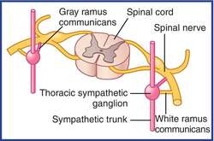
Vegetatív idegrendszer: ganglionok

Slide 14
Sympathicus idegrendszer
Thoracolumbalis idegendszer
  Gerinvelő Th₁-L₃ oldalszarv nucleus intermediolateralis
Mellső gyökéren kilépnek az efferens rostok
Parietális rostok:
  paravertebralis átkapcsolódás
  végtagok és törzs felszínének erei, szőrmerevítő izmok és verejték mirigyek
Viscerális rostok:
  preaveretbralis átkapcsolódás,
  fonatokat képeznek, zsigerek beidegzése
Preaganglionaris sejtek kolinergek
Preaganglionáris rostok vékony, lassan vezető myelinhüvelyesek (B típus)
Hosszú postganglionáris rostok, főleg velőtlenek (C-típusú)
Postganglionáris sejtek katekolaminergek (noradrenalin, adrenalin, dopamin)

Slide 15
Sympathicus idegrendszer
Szimpatikus határláncba = truncus sympathicus
  Craniocaudális irányban húzódó paravertebrális vegetatív dúcok lánca
  Gerincvelő mindkét oldalán, koponyaalaptól a farokcsontig
  Farokcsontnál középvonali ggl. imparban (páratlan) egyesül
  22-23 dúc, közöttük összeköttetés (rr. interganglionares)
  Dúcban: gerincvelőből jövő preaganglionaris rostok axonja (nem feltétlenül saját szegmensből!) + postganglionaris sejt testje
  (+ kötőszövet és kiegészítő sejtek)
  Sinapsist a parietális rostok képezik, tovább futnak a viscerális rostok
  Szinapszisok: főként axo-dendritikus, acetilkolin a neurotranszmitter
  Preganglionáris sejt kolinerg, postganglionaris sejtek főként noradrenergek

Slide 16
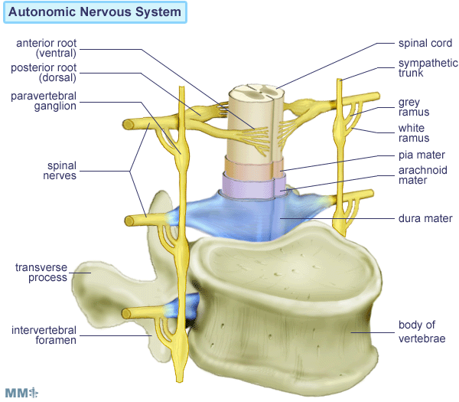
Sympathicus idegrendszer

Slide 17
Parasympathicus idegrendszer
Craniosacralis idegendszer
  Agytörzs visceromotoros általános magjai: középagyi nucl. oculomotorius accessorius (n. oculomorius III.), hídi nucl. salivatorius superior (n. facialis VII.), nyúltvelői nucl. salivatorius inferior (n. glossopharyngeus IX.), nucl. medialis és lateralis alae cinereae (n. vagus X.)
  Gerincvelő S₂₋₄ szegmentumok oldalszarva nucleus intermediolateralis
Agyidegekkel együtt vagy az elülső gyökéren kilépnek az efferens rostok
Átkapcsolódás: feji parasympathicus dúcokban, intramurális dúcokban
Preaganglionaris sejtek kolinergek
Preaganglionáris rostok vékonyak, lassan vezető myelinhüvelyesek (B típus)
Postganglionáris sejtek is kolinergek, muszkarinos acetilkolin receptoron hatnak
Rövid postganglionáris rostok, főleg velőtlenek (C típus)

Slide 18
Vegetatív reflexek
Gerincvelői vegetatív reflexek:
Viscero-viscerális:
  zsigeri afferens, efferens szintén a zsigerbe
  pl.: vizelési reflex, bélperisztaltika
Viscero-cutan reflex:
  zsigeri afferens, efferens a bőrbe
  pl: zsigeri gyulladást a felette lévő bőr pírja kíséri
Viscero-motoros reflex:
  zsigeri afferens, efferens a törzsizmokhoz
  pl.: hasi szervek megbetegedése törzsizmok reflexes összehúzódásával jár
Cuti-viscerális reflex:
  bőri afferens, efferens a zsigerbe, vérerekhez
  pl.: meleghatással bélgörcs/menstuációs görcs oldása, erekció

Slide 19
Vegetatív idegrendszer
Pavlik: Sportélettan
3.4.7. A vegetatív idegrendszer: 103-110.

Slide 20
Gerincvelői szerveződés, működés
  Periféria: receptorok az érzéksejten → érzőneuron továbbít
  Gerincvelői ideg (n. spinalis): kevert rostok (érző + motoros)
  → belép a gerinccsatornából
  → kettéválik
  Ganglion spinale: érző pszeudo-unipoláris neuronok sejttestjei (mind somatosensoros, mind viscerosensoros)
  Hátsó gyökér: somatosensoros és viscerosensoros axonok lépnek BE
  Hátsó szarv: érzőneuronok axonja, felszálló érző neuronok (funicularis neuronok) sejttestjei
  Intermedier zóna: interneuronok
  Oldalszarv: vegetatív preaganglionáris neuronok sejttestjei
  Mellső szarv: motoneuronok sejttestjei
  Mellső gyökér: motoreuronok axonjai, preganglionáris vegetatív sejtek axonjai lépnek KI
  Mellső és hátsó gyökér egyesül: gerincvelői ideg = nervus spinalis
  → kilép a gerinccsatornából
  Gerincvelői ideg (n. spinalis): kevert rostok (érző + motoros), perifériára viszik a somato- vagy visceromotoros parancsot

Slide 21
Gerincvelői szerveződés, működés
  Ramus communicans albi: n. spinalisból a velőhüvelyes (fehér) preganglionáris axonok leválnak és a truncus sympathicusba mennek – nem minden szegmentumban vannak
  Truncus sympathicus: vegetatív ganglionok függőleges lánca, vegetatív preganglionaris axonok és vegetatív postganglionáris sejttest szinapszisa (Ach) → parietális rostok; átmenő preasinapticus rostok = visceralis rostok
    ganglionok között ágak: rami interganglionares, a saját szegmentumában nem átkapcsolódott preganglionáris axon másik segmentum ganglionjába megy és ott kapcsolódik postganglionáris sejtre
  Ramus communicans griseus: a postsinapticus sejt velőtlen (szürke) axonja a truncus sympathicus vegetatív dúcából kilépve visszacsatlakozik a gerincvelői ideghez

Slide 22
Gerincvelő
Mozgatóműködés
Vegetatív
szimpatikus | paraszimpatikus
1. Saját reflex
A háti és ágyéki szakaszhoz köthető. | A keresztcsonti szakaszhoz köthető.
Példa: | Példa:
Ha hideghatás éri a bőr nagy felületét, az reflexesen az erek szűkülését eredményezi, ami vérnyomás-emelkedéssel jár. | A nemi szerveket ért ingerhatásra értágulat következik be, ami erekciót okoz.
2. Felsőbb központok utasításainak végrehajtása
A fentiek felsőbb vegetatív központok (pl. agytörzs, hipotalamusz) utasítására is bekövetkezhetnek.

Slide 23
Agytörzs
Mozgatóműködés
Vegetatív
szimpatikus | paraszimpatikus
1. Saját reflex
Nyúltvelő: | Nyúltvelő:
Érszűkítő központ (ún. vazomotor régió): a légzőközponthoz hasonlóan ennek is belső aktivitása van, amelyet a paraszimpatikus gátló központ "tart kordában". | -Szívműködést gátló és vérnyomást csökkentő központ: az aorta falában található feszülésérző receptorok hatására aktivizálódik és a X. agyidegen át kifejtett hatásán túl az érszűkítő központ gátlását is végzi.
 | - Nyál és gyomornedv elválasztás reflexes fokozása.
 | - Pupillaszűkítő központ.
2. Alsóbb központok működésének irányítása és hatása az agykéregre
- A szimpatikus központok a gerincvelő háti és ágyéki vegetatív neuronjait működtetik, a paraszimpatikus központok pedig a keresztcsonti szakaszéit, valamint a vegetatív hatású agyidegeket.
- A nyúltvelő az agykéreg gátlását (elalvást), a középagy pedig az agykéreg aktiválását (ébredést) okozó központokat tartalmaz. (A középagyi sérülések gyakori következménye kóma.)
2. Felsőbb központok utasításainak végrehajtása
Az agykéreg és a hipotalamusz hatására is működhet, így például:
szimpatikusan: vérnyomásemelkedés érzelmi hatásokra, paraszimpatikusan: széklet és vizeletürítésre vonatkozó agyi parancs továbbítása a gerincvelő számára.

Slide 24
Hipothalamusz
Mozgatóműködés
Vegetatív
szimpatikus | paraszimpatikus
Fűtőközpont: a hőleadás csökkentése (érszűkület, szőrmerevítő izmok összehúzódása), izomremegés beindítása. | Hűtőközpont: értágulat, verejtékmirigyek működésének fokozása.
Éhségközpont: az éhség szubjektív érzetének kialakítása (pl. alacsony vércukorszint hatására). | Jóllakottságközpont: a jóllakottság szubjektív érzetének kialakítása (pl. magas vércukorszint esetén).
Neuroszekréció (hormontermelés a hipofízis számára). | Neuroszekréció (hormontermelés a hipofízis számára).

Slide 25
Thalamusz
Mozgatóműködés
Vegetatív
Az IL jelű magvak képesek az agykéreg serkentésére (melynek viszontválaszaként az agykéreg is serkenti a thalamuszt: ez az ún. reverberációs kör). A folyamat az agykéreg nyugalmi tevékenységének szinkronizáltsága érdekében szükséges.

Slide 26
Nagyagy
Mozgatóműködés
Vegetatív
Limbikus rendszer (a nagyagykéregnek a kérgestest körüli területe és néhány kéreg alatti mag): a legfelsőbb vegetatív központ és az érzelmek kialakulásának helye.
Kisagy
Mozgatóműködés
Vegetatív
Az agytörzsi vegetatív funkciók ellenőrzése, regulálása a feladata.

Slide 27
Vegetatív dúcok, ganglionok
A szomatikus idegek a központi idegrendszerből való kilépés után közvetlenül jutnak a beidegzett szervekhez (pl.: a mozgató idegrostok az izomokhoz)
A vegetatív idegek azonban útközben átkapcsolódnak
Az átkapcsolódás helyei a vegetatív dúcok, ganglionok

Slide 28
Ganglionok csoportosítása elhelyezkedésük szerint
A vegetatív idegrendszer rosttípúsai
Csigolyák mellett található dúcok = paravertebralis ganglionok
A gerincvelő előtt lévő dúcok = prevertebralis ganglionok pl.: ggl. coeliacum, ggl. mesentericum superius, ggl. mesentericum inferius
A szervek közelében lévő dúcok pl.: ggl. ciliare
A szervek falában lévő dúcok
A gerincvelőtől vagy az agyalaptól a dúcokig terjedő szakasz a dúc előtti = preganglionaris rost
A dúcoktól a szervekig jutó neuron a dúc utáni = postganglionáris rost

Slide 29
A vegetatív kimenet anatómiai szerveződése
A vegetatív idegrendszer perifériás motor szakaszai preganglionáris és posztganglionáris neuronokból épülnek fel
A preganglionáris neuronok sejttestei a gerincagyi intermediolaterális szürkeállomány (zsigeri efferens) oszlopában, ill. az agyidegek homológ motoros magvaiban helyezkednek el
Axonjaik többsége velőhüvelyes, viszonylag lassan vezető B – rost
Az axonok a minden esetben a központi idegrendszeren kívül elhelyezkedő posztganglionáris neuronok sejttestén képeznek szinapszisokat
Az egyes preganglionaris axonok átlagosan 8-9 posztganglionáris neuronhoz divergálnak
A vegetatív kimenet tehát diffúz eloszlású
A posztganglionáris neuronok axonjai – főleg velőtlen C – rostok – a zsigeri effektorokon végződnek

Slide 30
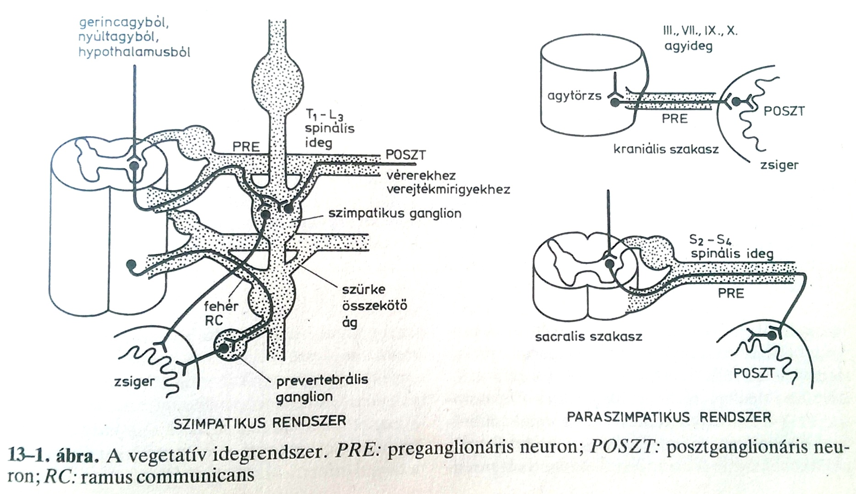

Slide 31
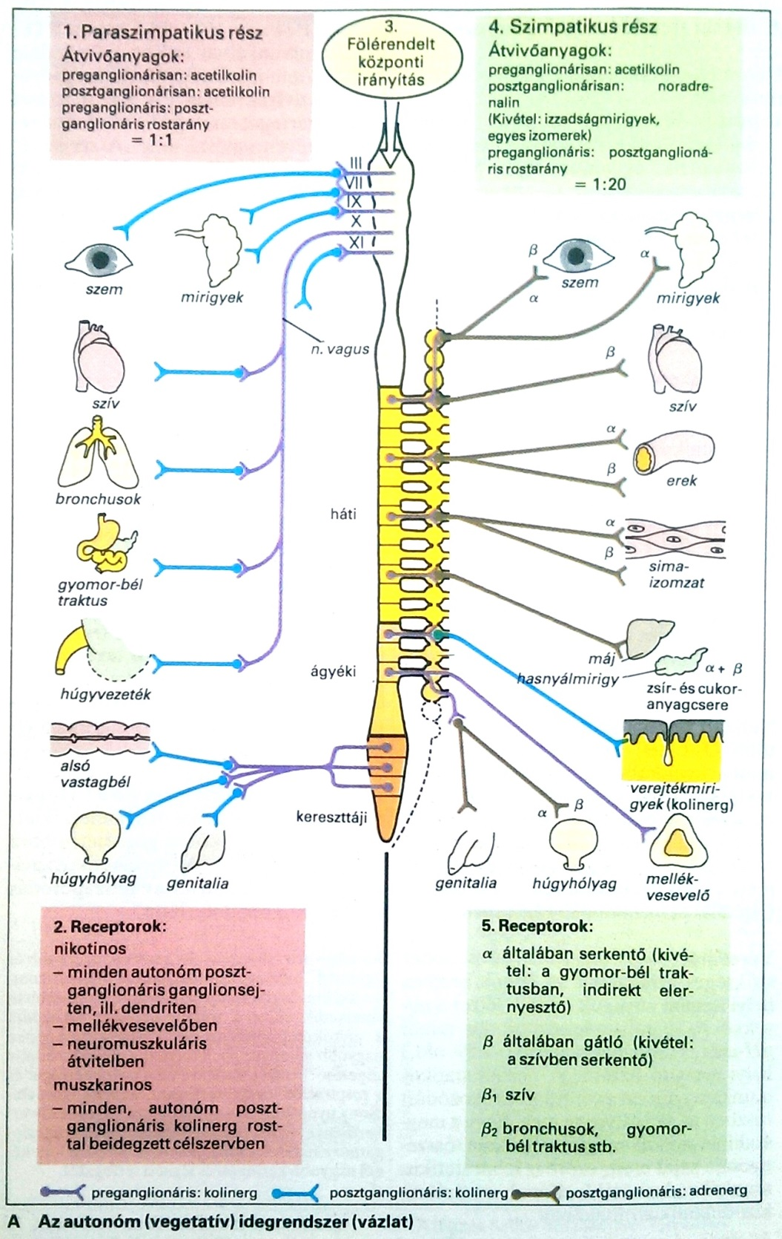

Slide 32
Vegetatív idegrendszer
A vegetatív idegrendszer látja el a belső szerveket és burkaikat, amely afferens és efferens (motoros és secretomotoros!) rostokat tartalmaz.
A sejtek, amelyekből az efferens rostok kilépnek a vegetatív ganglionokban foglalnak helyet, míg az érző rostok idegsejtjei az érző dúcokban találhatók.
A vegetatív idegrendszer fő feladata a szervezet belső környezete állandóságának fenntartása és a szervek működésének szabályozása a változó környezeti feltételeknek megfelelően. Ez a sympathicus és a parasympathicus együttműködése által valósul meg.
A vegetatív idegrendszer felosztása sympathicus és parasympathicus idegrendszerre csak a motoros valamint a secretomotoros rostokra vonatkozik. Az érzőrostok esetében csak viscerosensoros rostokról beszélhetünk.
A vegetatív idegrendszer, mint az idegrendszer, központi és perifériás részre osztható.

Slide 33
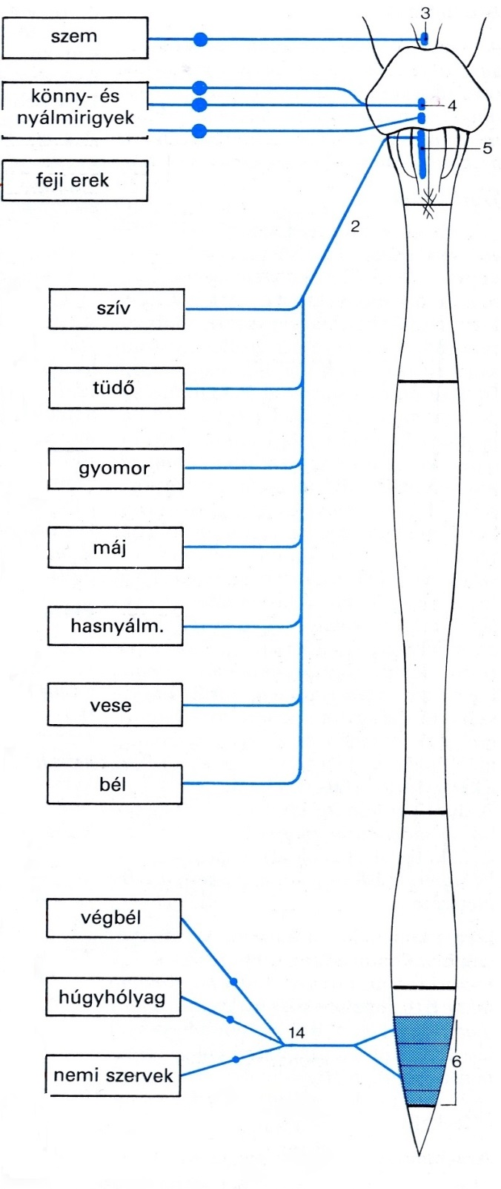
A vegetatív idegrendszer központi részének felépítése
A sympathicus és a parasympathicus idegrendszer központi sejtcsoportjai a központi idegrendszer különböző szakaszaiban foglalnak helyett.
A parasympathicus idegsejtek az agytörzsben magokat képeznek:
  nucleus oculomotoricus accessorius (3),
  nucleus salivatorius superior és inferior (4),
  nucleus dorsalis nervi vagi (5).
A sacralis gerincvelő is tartalmaz parasympathicus idegsejteket (6), plexus hypogastricus inferior (14)

Slide 34
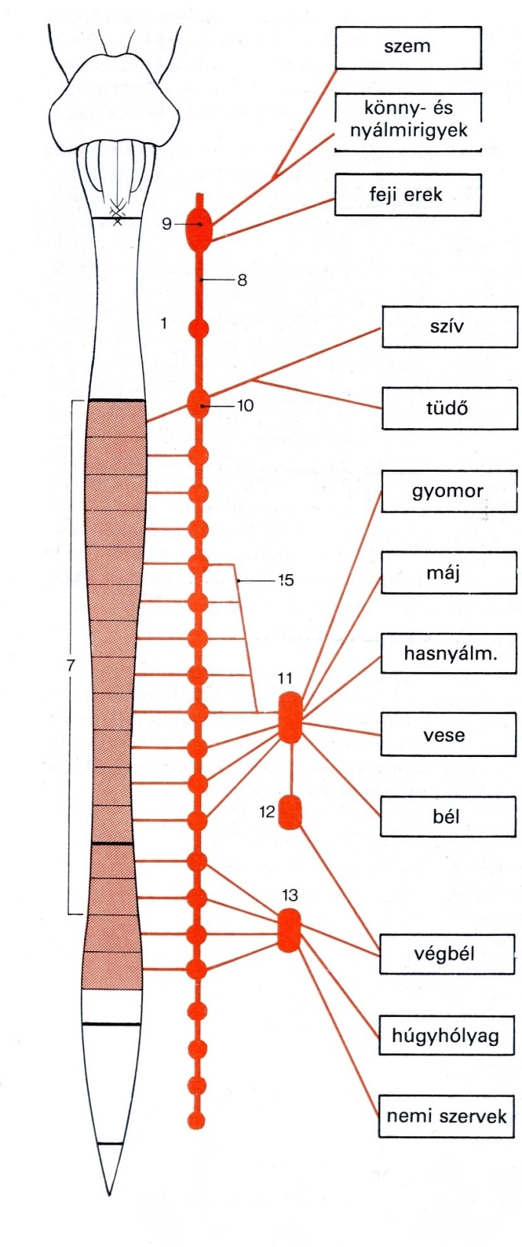
A vegetatív idegrendszer központi részének felépítése
A sympathicus idegsejtek a thoracalis gerincvelő oldalszarvát:
  truncus sympathicus (8),
  ganglion cervicale superior (9),
  ganglium stellatum (10),
  ganglion coeliacum (11),
  ganglion mesentericum superius (12)
  ganglion mesentericum inferius (13),
  nervus splanchnicus major (15)
  és a felső lumbális gerincvelői segmentum köztes zónáját foglalják el (7).
A parasympathicus idegrendszert craneosacralisnak, míg a sympathicus thoracolumbalisnak nevezzük.

Slide 35
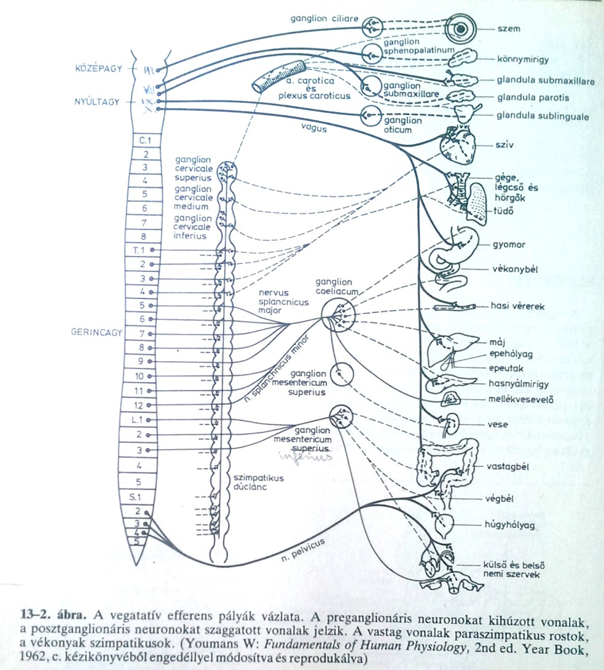

Slide 36
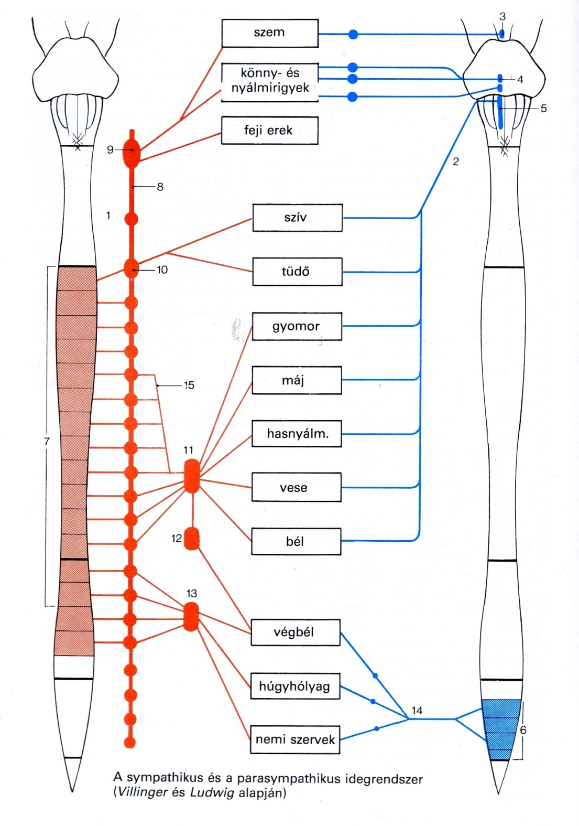
A vegetatív idegrendszer központi részének felépítése
A vegetatív idegrendszer legfelső integrációs központja a hypothalamus.
A hypothalamus a hypophysissel fennálló kapcsolata szabályozza az endocrin mirigyeket és koordinálja a vegetatív és endocrin rendszert.
A szabályozásban továbbá kiemelt szerepe van az agytörzsi formatio reticularis bizonyos sejtcsoportjainak.

Slide 37
A vegetatív idegrendszer perifériás része

Slide 38
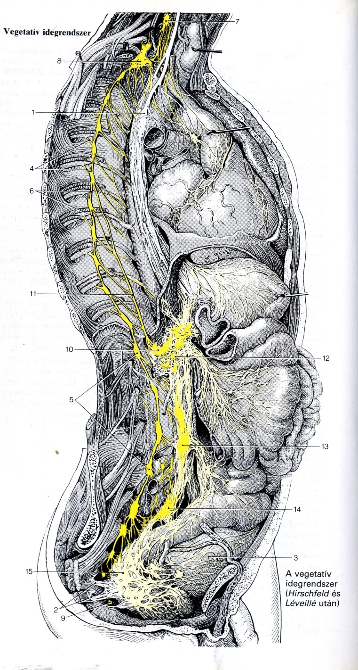
Paraszimpathikus idegrendszer
A központi idegrendszeri parasympathikus neuron rostjai a különböző agyidegekkel a fej területének parasympathikus dúcaihoz futnak, ahol postganglionaris rostokra átkapcsolódva érik el a célszerveket
A nervus vagus (1) a parasympathikus idegrendszer fő idege, amely a nagy nyaki erekkel (a nyak ér- és idegkötegében) halad lefelé, majd az apertura thoracis superioron átlépve a mellkasi és hasi zsigerek területén fonatszerűen ágazódik el

Slide 39
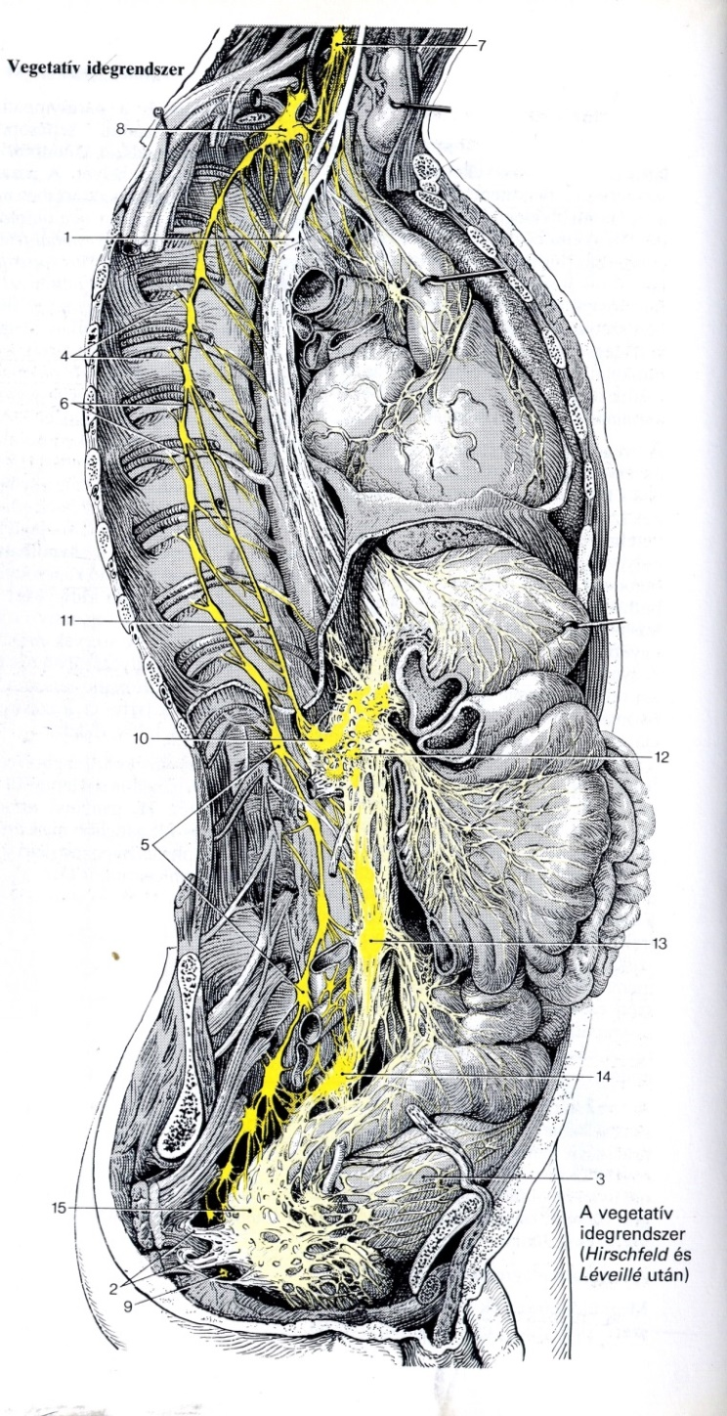
Paraszimpathikus idegrendszer II.
A sacralis gerincvelő nucleus intermediolateralisában és nucleus intermediomedialisában helyet foglaló sejtek axonjaikat a 3. és 4. sacralis gyökérrel (2) a n.pudendushoz küldik, ahonnan mint nn.pevici belépnek a plexus hypogastricus inferiorba, majd a medencei zsigerekhez (a húgyhólyaghoz /3/, a végbélhez és a nemi szervekhez) haladnak tovább
Postganglionaris rostokra való átkapcsolódásuk vagy a plexus hypogastricus inferiorban vagy a különböző zsigeri fonatok kis dúcaiban következik be

Slide 40

Szimpathikus idegrendszer
A thoracalis és a felső lumbális oldalszarvakban lévő sympathikus neuronok axonjaikat a rami communicates albi (4) útján sympathikus határköteghez, a truncus sympathicushoz (5) küldik
A truncus sympathicus sympathikus dúcok láncolatából áll, amelyek a gerincoszlop két oldalán, a csigolyák harántnyúlványai előtt foglalnak helyet, és a koponyaalaptól a farokcsontig terjednek
A dúcokat a rami interganglionares (6) kötik össze egymással

Slide 41

Szimpathikus idegrendszer II.
A nyaki szakaszon három ganglion helyezkedik el, a ganglion cervicale superius, a ganglion cervicale medium (7) és a ganglion stellatum (8)
A thoracalis szakaszon 10 – 11 dúcot találunk, míg a lumbalis szakaszon kb 4-et és a sacralis szakaszon szintén 4-et
A truncus sympathikusok végét a középvonalban, az os coccygis előtt helyet foglaló kis ganglion impar (9) képezi
A sacralis dúcok preganglionaris rostjaikat a rami interganglionaresen keresztül a gerincvelő Th12 – L2-es szelvényeiből kapják

Slide 42

Szimpathikus idegrendszer III.
A sympathikus határlánc thoracalis és lumbalis dúcaiból idegek haladnak a hasi aorta két oldalán elhelyezkedő sűrű idegfonat dúcaihoz
A felső dúccsoport a ganglion coeliacum (10), amelyhez a n. splanchnicus major (11) halad az 5 – 9. mellkasi dúcból
Ez alatt foglal helyet a ganglion mestericum superius (12) és a ganglion mesentericum inferius (13)
A medencében a plexus hypogastricus superior (14) és a plexus hypogastricus inferior terül szét

Slide 43
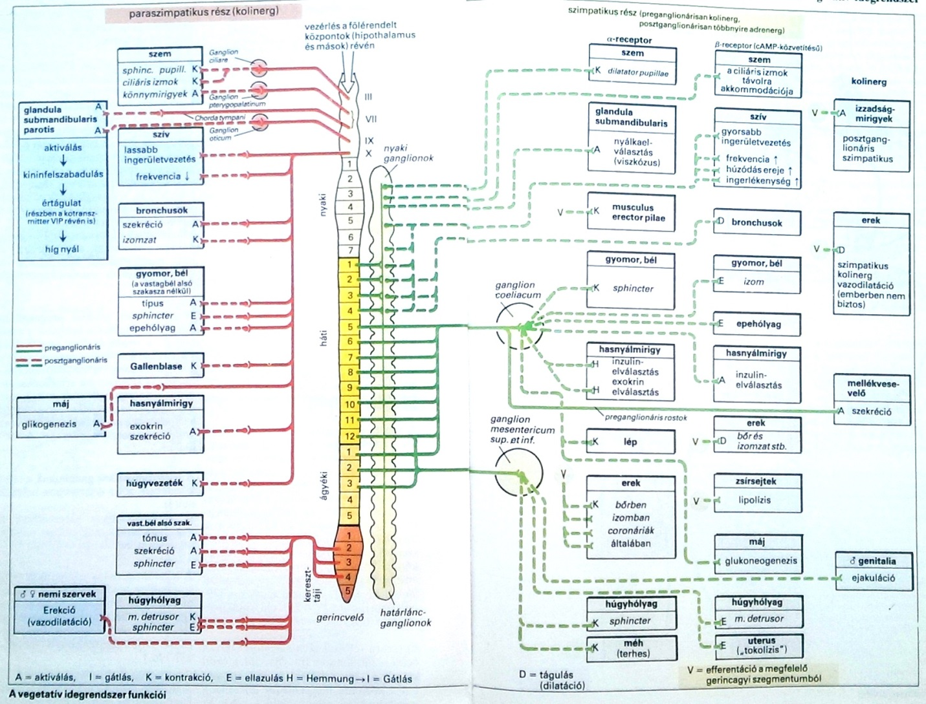

Slide 44
Adrenerg és kolinerg rendszerek

Slide 45
Adrenerg és kolinerg rendszerek I.
Az ingerületátadás a sympathikus rendszerben a noradrenalin útján következik be, míg a parasympathikus rendszerben az acetilkolin a transzmitter
Ezért nevezzük a symptahikust adrenerg rendszernek, a parasympathikust kolinerg rendszernek
Ezen szabály alól vannak kivételek:
  A sympathikus rendszer összes praeganglionaris rostja kolinerg, és csupán a postganglionaris rostok noradrenergek
  A bőr verejtékmirigyeit innerváló postganglionaris sympathikus rostok is kolinergek

Slide 46
Adrenerg és kolinerg rendszerek II.
A sympathikus és parasympathikus rendszer antagonizmusa néhány szervben egyértelmű (szív, tüdő)
Más szerveknél a szabályozás úgy valósul meg, hogy a vegetatív rendszerek egyik részének fokozódik vagy gyengül a hatása
Így a mellékvesét és a méhet csak sympathikus rostok látják el (mellékvesét praeganglionaris rostok innerválják)
A húgyhólyag működését parasympathikus rostok szabályozzák; a sympathikus rostok szerepe vitatott

Slide 47
Az effektor szervek válaszai a vegetatív idegi impulzusokra
Az üreges zsigerek falának simaizomzatában általában mind a noradrenerg, mind a kolinerg beidegzés megtalálható
E rendszerek egyikének aktivitása fokozza a simaizom intrinsic (belső indittatású) aktivitását, másiknak aktivitása pedig gátolja azt
Nincs azonban egységes szabály arra vonatkozóan, hogy a rendszerek melyike serkent és melyike gátol
A sphincter izmok (záróizmok) esetében, mind a noradrenerg, mind a kolinerg beidegzés serkentő jellegű, de amíg az egyik a sphincter konstriktor összetevőjét látja el, addig másik a dilatátort

Slide 48
Az effektor szervek válaszai a vegetatív idegi impulzusokra
A keringő vérben rendszerint, nincs acetilkolin
A lokalizált kolinerg kisülés hatása általában diszkrét és rövid időtartamú => a kolinerg idegvégződések körüli magas acetilkolineszteráz-koncentrció miatt
A noradrenalin messzebbre terjed, és hatása elnyújtottabb, mint az acetilkoliné
Mind a noradrenalin, mind az adrenalin, mind a dopamin megtalálható a vérplazmában
Az adrenalin és a dopamin a mellékvese velőállományából származik, a noradrenalin zöme, viszont a noradrenerg idegvégződésekből diffundál a véráramba

Slide 49
A kolinerg aktiváció
Általában a vegetatív idegrendszer kolinerg alrendszere azokat a funkciókat segíti elő, amelyek az élet mindennapos fenntartását szolgálják
Pl.: a kolinerg működés a táplálék emésztését és felszívódását segíti elő:
  bélizomzat működésének fokozásával,
  a gyomorszekréció növelésével
  és a pylorus sphincter elernyesztésével
Ezért – a „katabolikus”noradrenerg alrendszerrel szembeállítva – a kolinerg alrendszert olykor anabolikus idegrendszernek is nevezik

Slide 50
A noradrenerg aktiváció
Vészhelyzetben a noradrenerg rendszer egységes egészként aktiválódik -> jelentősége, hogy felkészíti az egyedeket a vészhelyzethez való alkalmazkodásra
Azonban téves következtetés az gondolni, hogy a rendszer azért aktivizálódik, hogy ezt a felkészülést megvalósítsa
Pl.: a noradrenerg kisülés:
  Elernyeszti az akkormodációt és tágítja a pupillákat (több fényt engedve a szembe)
  Szaporábbá teszi a szívverést és növeli a vérnyomást (biztosítva ezzel az életfontosságú szervek és az izmok jobb perfúzióját)
  És összehúzza a bőr vérereit (korlátozva ezzel a sebvérzést)
  Süllyeszti a formatio reticularis küszöbét (megerősítve ezzel az éber állapotot)
  Emeli a vérben a glukóz és szabad zsírsavak szintjét (növelve ezzel az energiaellátást

Slide 51
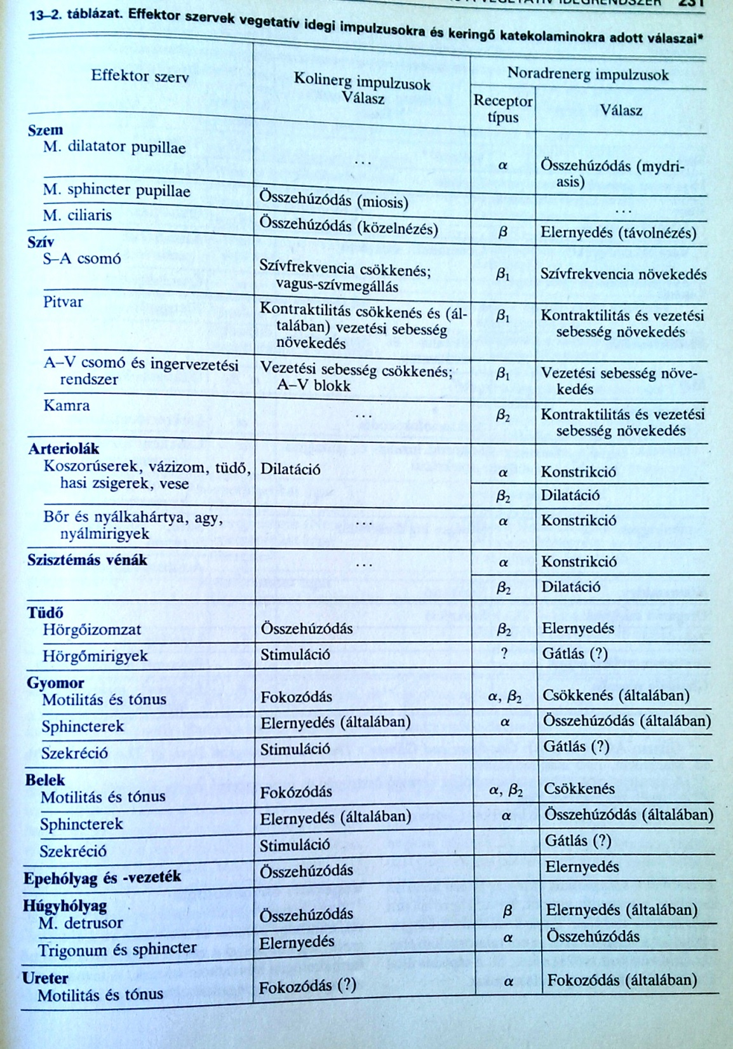

Slide 52
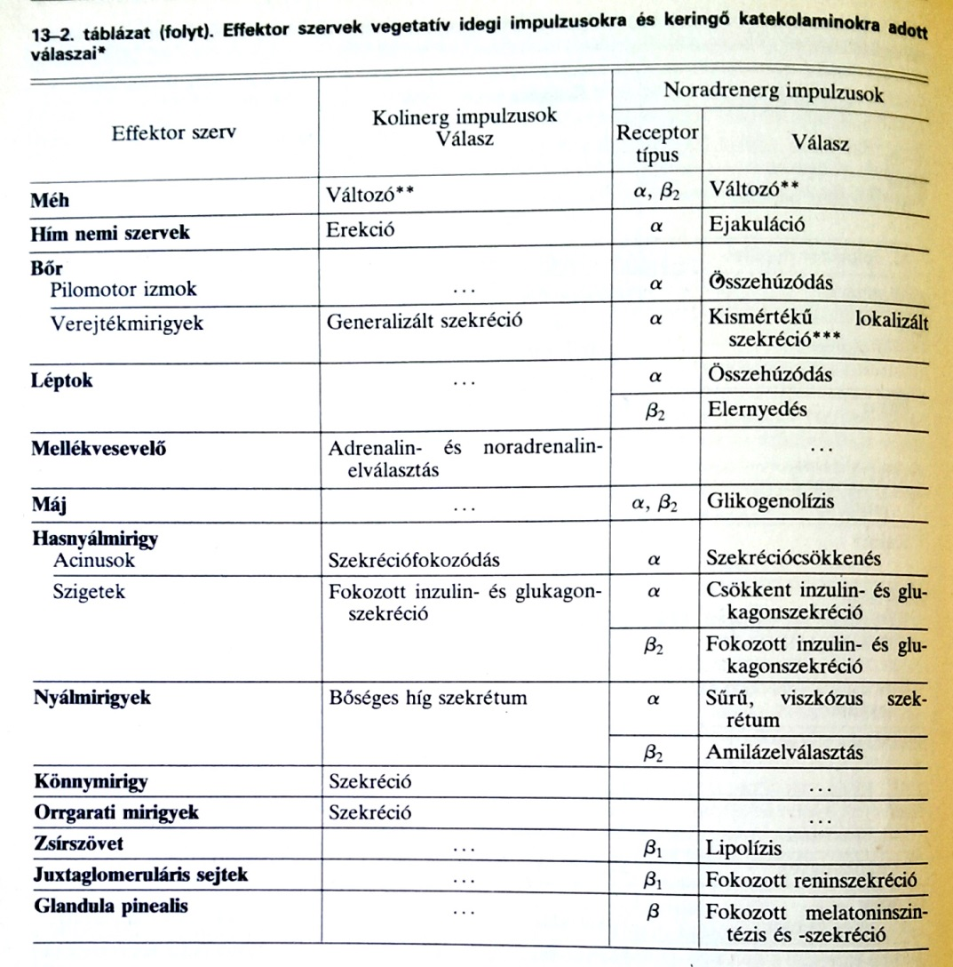

Slide 53
Köszönöm a figyelmet!

